Slide 1
Визитная карточка начальной школы МОУ СОШ № 40

Slide 2
Миссия
Педагогический коллектив видит миссию школы в том, чтобы дать учащимся глубокие, прочные знания, создать условия для развития и реализации их интеллектуального и творческого потенциалов, воспитать нравственную, физически здоровую личность, способную успешно реализовать себя в современной жизни.

Slide 3
Приоритетные задачи
Создание условий для:
сохранения и укрепления здоровья учащихся и учителей;
интеллектуального развития учащихся;
развития и реализации творческих способностей учеников и учителей;
воспитания высоконравственной личности, ее самоопределения, самореализации и социализации.

Slide 4
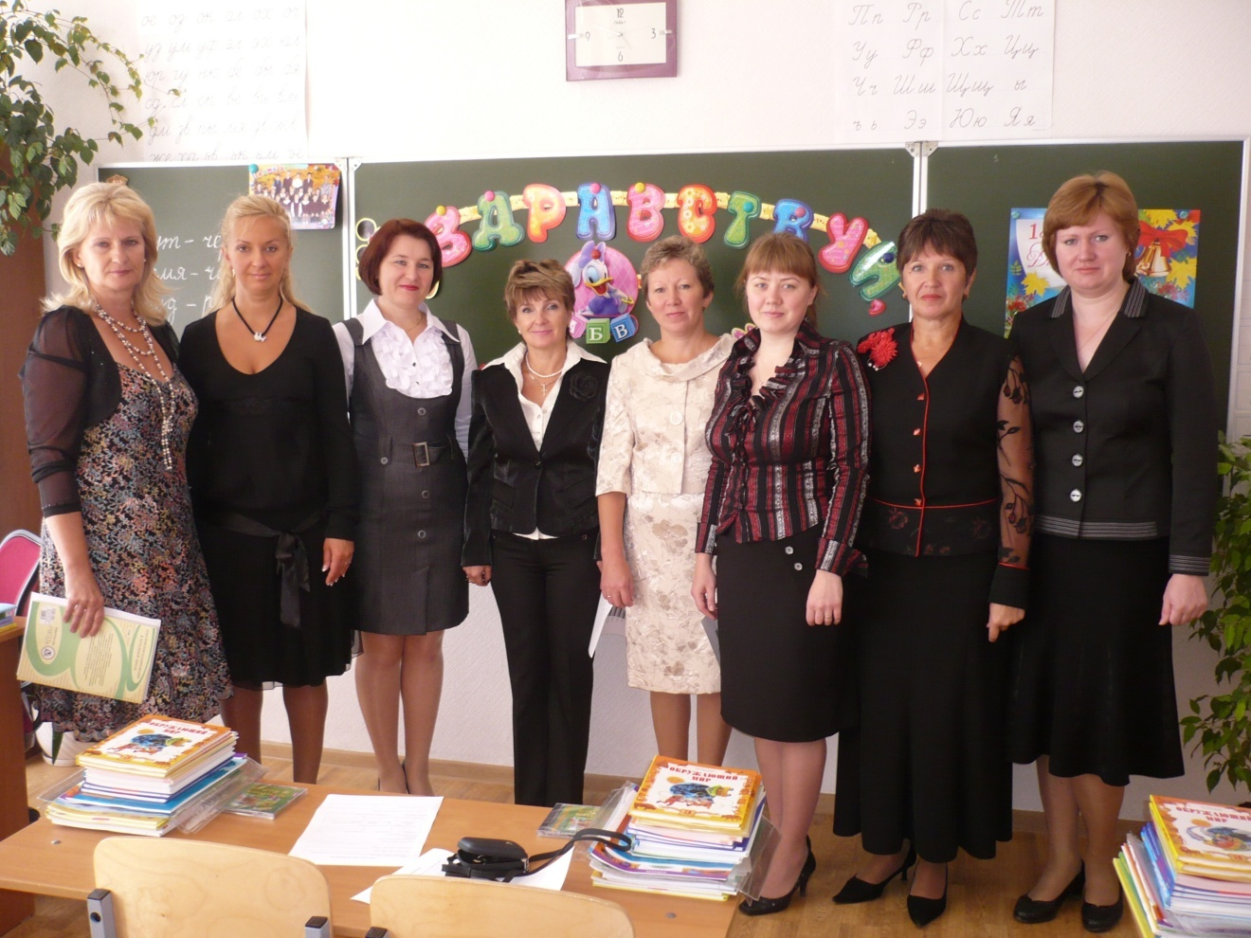
Наши педагоги
В начальной школе работают 9 педагогов. 6 имеют высшую профессиональную категорию, 2 – вторую категорию, 1– стажевой разряд. Грамотами Департамента Образования награждены Иванова О.Ю., Шаповалова Л.В. Грамотой Министерства Образования награждена Поерова Л.А.

Slide 5
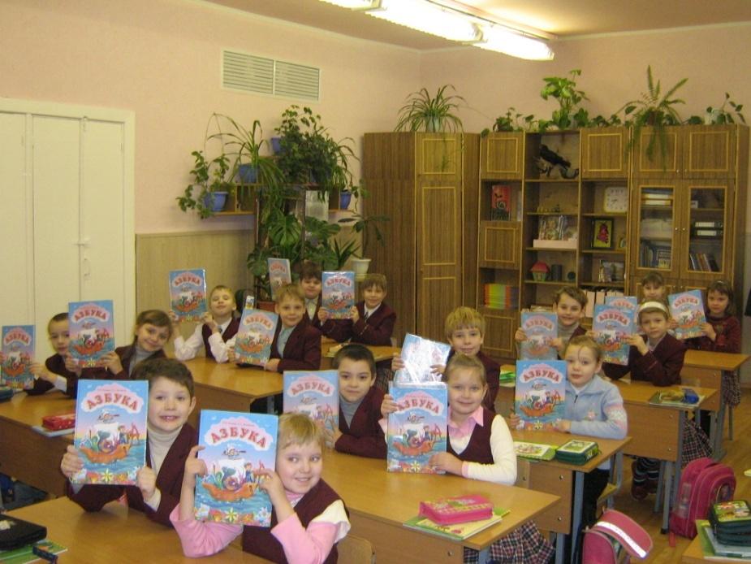
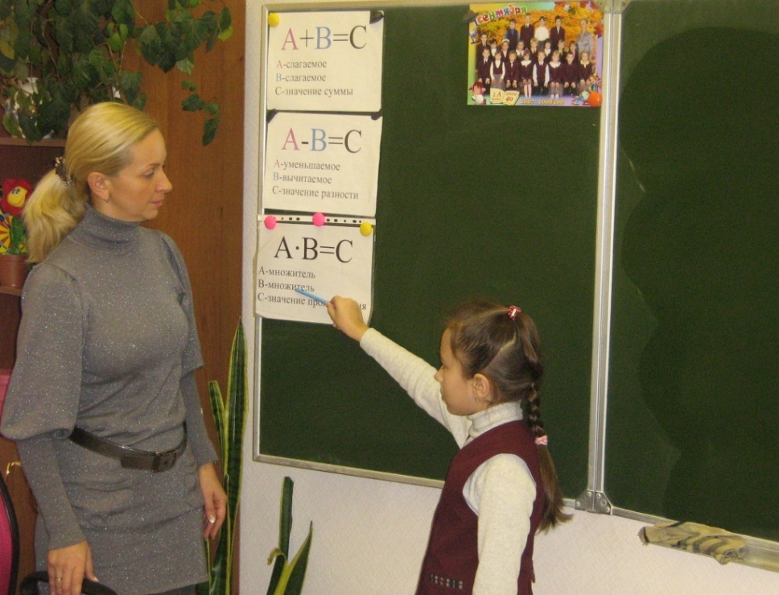
Системы обучения
Развивающая система Л.В. Занкова
Ученики - занковцы показывают высокий уровень знаний
Учителя: Поерова Л.А., Лучникова Е.С., Иванова О.Ю.

Slide 6
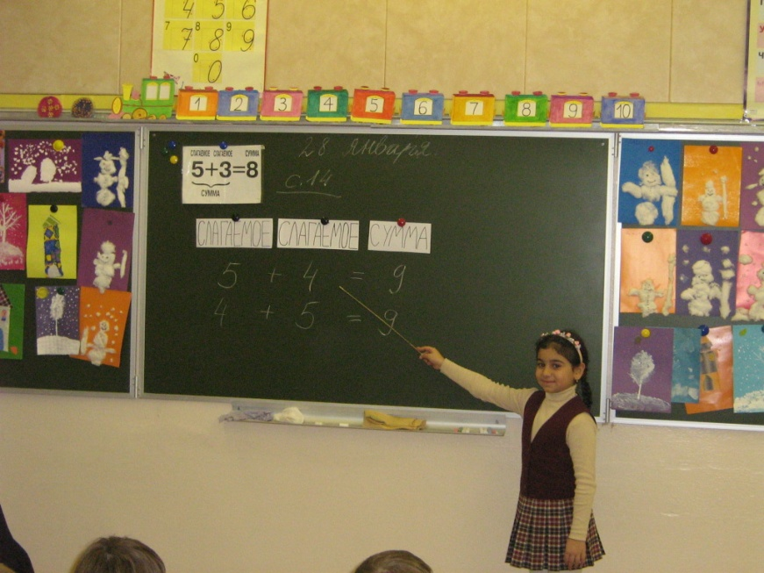
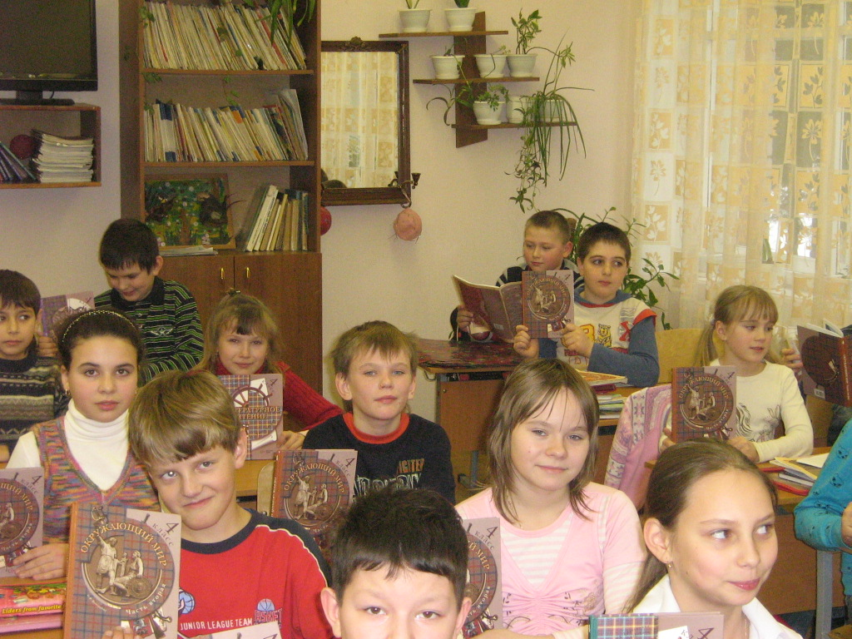
«Школа 2100»
Учителя:
Боброва Е.А.
Голубева Н.В.
Шаповалова Л.В.

Slide 7
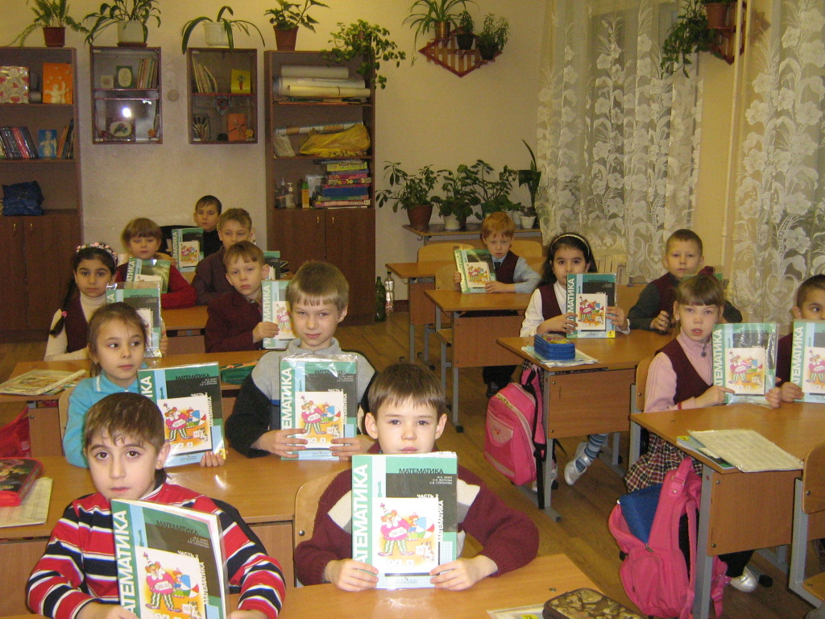
Традиционная система обучения «Школа России»
Учителя:
Евграфова М.А.
Дивочий Е.И.

Slide 8
Внеклассная работа
Сотрудничество с музейным городским центром;
Взаимодействие с детским спортивным комплексом «Юность»;
Организация экскурсий, поездок;
Посещение театров, филармонии;
Посещение кружков и секций при ДК «Металлист» и СК «Планета».

Slide 9
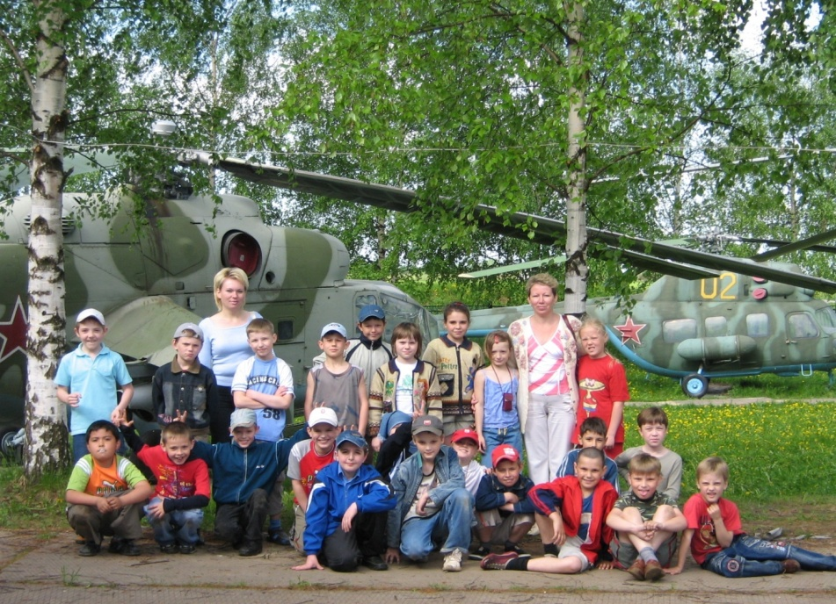
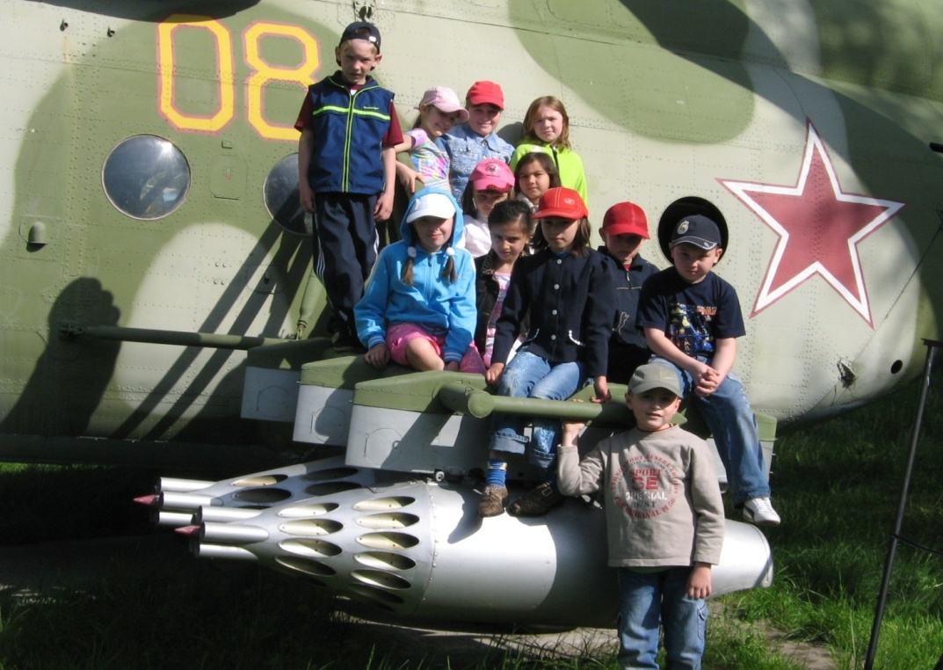

Slide 10
